Slide 1


ຄຳແນະນຳກຸ່ມສຶກສາສຳລັບຄຣິດຕຽນໃໝ່
Introducing the
Group Studies for New Christians
ຄ​ຣິດ​ຕຽນ​ໃໝ່
By Dave Batty

Slide 2
1. ພາບລວມຂອງການຝຶກອົບຮົມການສ້າງສາວົກຄຣິດຕຽນໃຫ້ກັບນັກຮຽນຂອງພວກເຮົາ
Overview of the Discipleship Training given to our Students
A. ກຸ່ມສຶກສາສຳລັບຄຣິດຕຽນໃໝ່ (ກສຄໝ)
Group Studies for New Christians (GSNC)
B. ການຮຽນສ່ວນຕົວສຳລັບຄິ້ດຕຽນໃໝ່ (ກຕຄໝ)
Personal Studies for New Christians (PSNC)
C. ຫ້ອງຮຽນພິເສດຕ່າງໆ--ຂ່າວປະເສີດ,ການຊ່ວຍເຫຼືອຜູ້ທີ່ເປັນໂລກເອດສ,ຊວ່ຍຜູ້ທີ່ມັກເພິ່ງພາອາລົມຄວາມຮູ້ສຶກ
Other special classes—Evangelism, AIDS,
Emotional Dependency, etc.

Slide 3

ພາບລວມໃນ12ເດືອນ 12 Month Overview
ກສຄໝ 1ຊົ່ວໂມງ ຕໍ່ ມື້,
5ມື້ ຕໍ່ ອາທິດ
GSNC 1 hour a day, 5 days a week
ກຕຄໝ 2ຊົ່ວໂມງ ຕໍ່ ມື້,
5ມື້ ຕໍ່ ອາທິດ
PSNC 2 hours a day, 5 days a week

Slide 4
ພາບລວມໃນ12ເດືອນ 12 Month Overview
ກສຄໝ 4ເດືອນ ທຳອິດ
GSNC First 4 months
ສືບຕໍ່ຝຶກອົບຮົມກຸມສຶກສາ
Continue with training phase group classes
ກຕຄໝ ໂຄງການທັງມອດ
PSNC Entire program

Slide 5
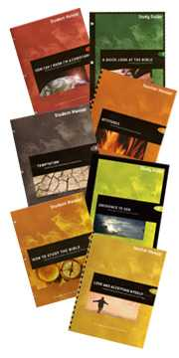
ກຸ່ມສຶກສາສຳລັບຄຣິດຕຽນໃໝ່
1. ເຮົາຈະຮູ້ໄດ້ແນວໃດວ່າເຮົາເປັນຄຣິດຕຽນ?
2. ເບິ່ງພຣະຄຳພີແບບໄວ
3. ກິລິຍາທ່າທາງ
4. ການລໍ້ລວງ
5. ຜົນສຳເລັດຂອງການດຳເນີນຊີວິດຄຣິດຕຽນ
6. ການເຕີບໃຫ່ຍຜ່ານຄວາມລົ້ມເຫຼວ
7. ການຝຶກຫັດຂອງຄຣິດຕຽນ
8. ການເຊື່ອຟັງພຣະເຈົ້າ
9. ການເຊື່ອຟັງມະນຸດ
10. ຄວາມໂກດຮ້າຍແລະສິດທິສວ່ນຕົວ
11. ວິທີຮຽນພຣະຄຳພີ
12. ຄວາມຮັກແລະການປະຕິເສດຕົນເອງ
13. ຄວາມສຳພັນສ່ວນຕົວກັບຄົນອື່ນ
14. ລິດອຳນາດຂອງພຣະວິນຍານບໍລິສຸດແລະສິ່ງທີ່ເໜືອທຳມະຊາດ.

Slide 6
Group Studies for New Christians
1. How Can I Know I'm a Christian?
2. A Quick Look at the Bible
3. Attitudes
4. Temptation
5. Successful Christian Living
6. Growing Through Failure
7. Christian Practices
8. Obedience to God
9. Obedience to Man
10. Anger and Personal Rights
11. How to Study the Bible
12. Love and Accepting Myself
13. Personal Relationships with Others
14. Spiritual Power and the Supernatural

Slide 7
ແນະນຳການສອງທີ່ຕໍ່ເນືຶອງກັນ
1. ເຮົາຈະຮູ້ໄດ້ແນວໃດວ່າເຮົາເປັນຄຣິດຕຽນ?
2. ເບິ່ງພຣະຄຳພີແບບໄວ
3. ກິລິຍາທ່າທາງ
4. ການລໍ້ລວງ
5. ຜົນສຳເລັດຂອງການດຳເນີນຊີວິດຄຣິດຕຽນ
6. ການເຕີບໃຫ່ຍຜ່ານຄວາມລົ້ມເຫຼວ
7. ການຝຶກຫັດຂອງຄຣິດຕຽນ
8. ການເຊື່ອຟັງພຣະເຈົ້າ
9. ການເຊື່ອຟັງມະນຸດ
10. ຄວາມໂກດຮ້າຍແລະສິດທິສວ່ນຕົວ
11. ວິທີຮຽນພຣະຄຳພີ
12. ຄວາມຮັກແລະການປະຕິເສດຕົນເອງ
13. ຄວາມສຳພັນສ່ວນຕົວກັບຄົນອື່ນ
14. ລິດອຳນາດຂອງພຣະວິນຍານບໍລິສຸດແລະສິ່ງທີ່ເໜືອທຳມະຊາດ.

Slide 8
Suggested Teaching Sequence
1. How Can I Know I'm a Christian?
2. A Quick Look at the Bible
3. Attitudes
4. Temptation
5. Successful Christian Living
6. Growing Through Failure
7. Christian Practices
8. Obedience to God
9. Obedience to Man
10. Anger and Personal Rights
11. How to Study the Bible
12. Love and Accepting Myself
13. Personal Relationships with Others
14. Spiritual Power and the Supernatural

Slide 9
2. ເປົ້າໝາຍສຳຄັນອັນດັບທຳອິດຂອງແຕ່ລະຫຼັກສູດສຳລັບ ກສຄໝ
Primary Goals for Each course
A. ແນະນຳຂໍ້ພຣະຄຳພີສຳຄັນພື້ນຖານສຳລັບ
ຊີວິດ ຄຣິດຕຽນໃໝ່(ນ້ຳນົມ,ບໍ່ແມ່ນຊີ້ນ)
Introduce basic Biblical principles for life for new Christians
(milk, not meat)
B. ເລີ່ມຕົ້ນພວກເຂົາໂດຍການນຳໄຊ້ສ່ວນຕົວ
Start them on the path to personal application

Slide 10
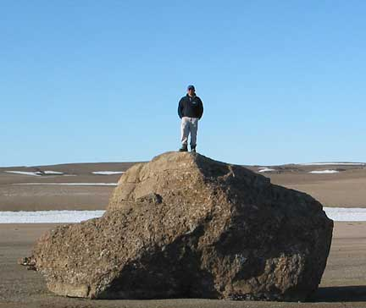
2. ເປົ້າໝາຍສຳຄັນອັນດັບທຳອິດຂອງແຕ່ລະຫຼັກສູດສຳລັບ ກສຄໝ
Primary Goals for Each course
C. ຈັດໃຫ້ມີພື້ນຖານທີ່ກ້ວາງຂວາງສຳລັບການດຳເນີນຊີວິດຄຣິດຕຽນ
Provide broad foundation for Christian living

Slide 11



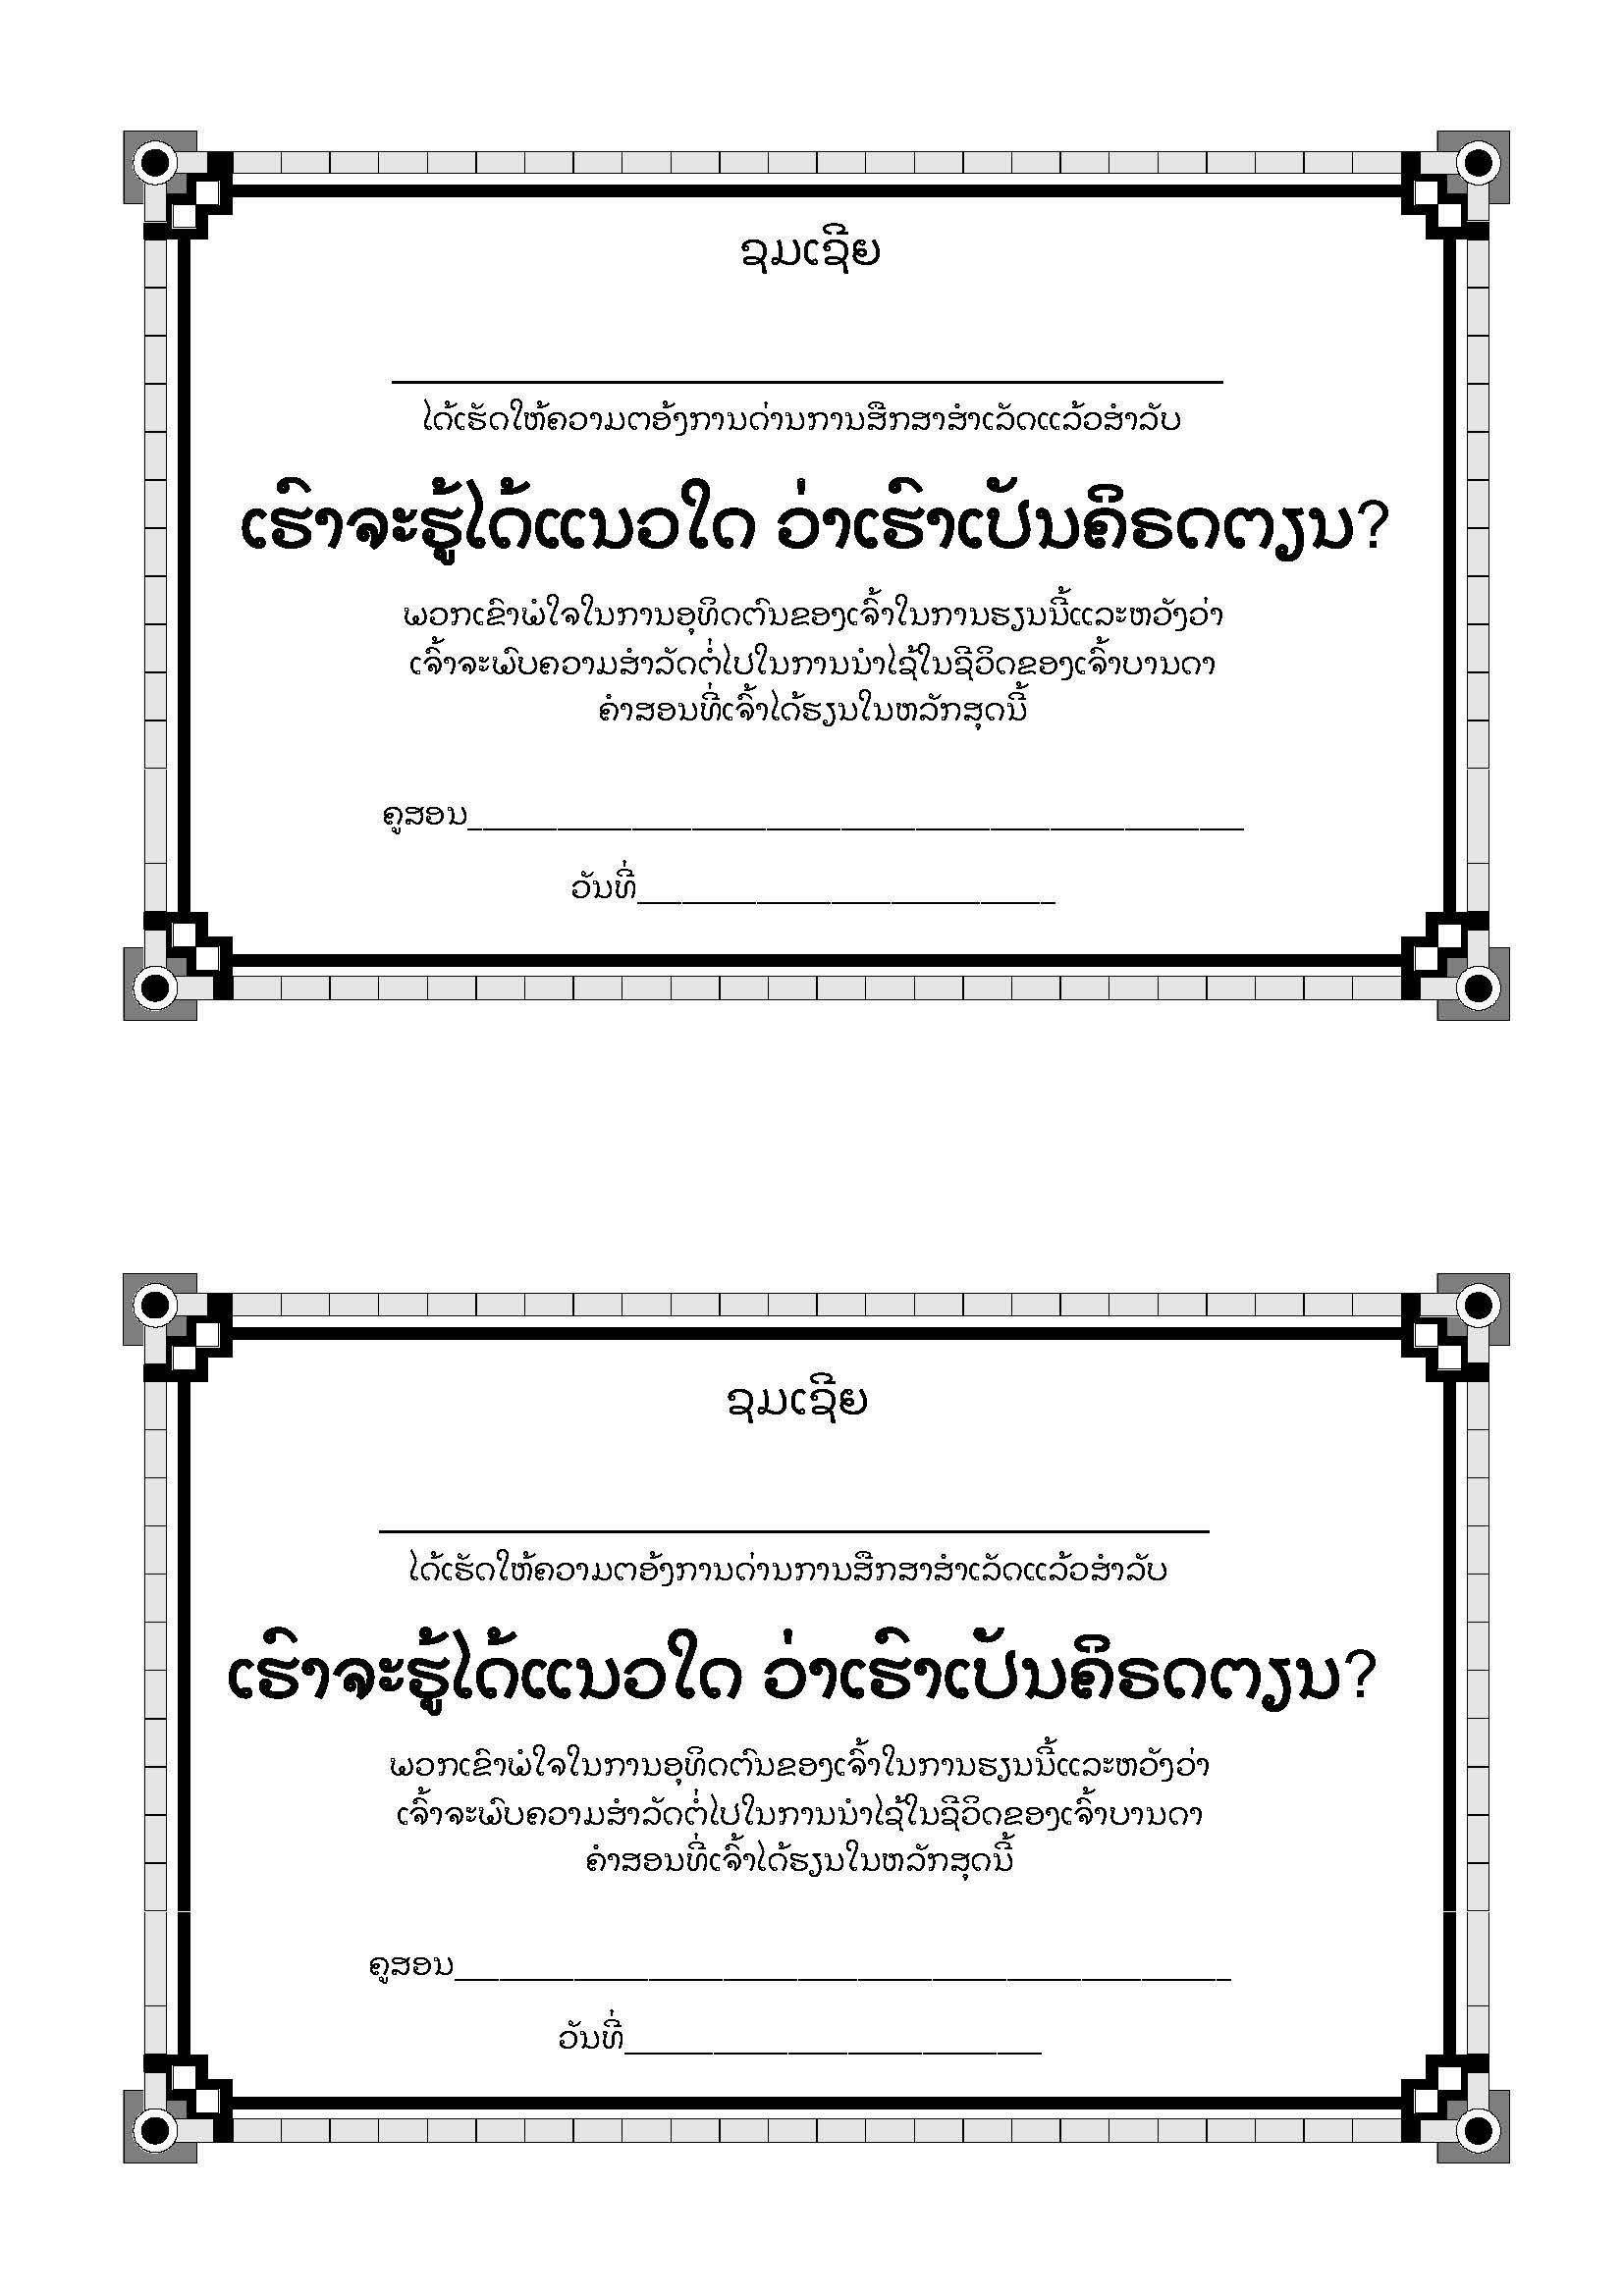
3. ອຸປະກອນສຳລັບແຕ່ລະຫຼັກສູດຂອງ ກສຄໝ
Materials for Each GSNC course
A. ຄູ່ມືຄູ
Teacher’s Manual
B. ຄູ່ມືນັກສຶກສາ
Student Manual
C. ຄຄູ່ມືການສຶກສາ
Study Guide
D. ການສອບເສັງ
Test
E. ໃບຢັ້ງຢືນການຮຽນຈົບ
Course Certificate

Slide 12
4. ຜົນປະໂຫບດຂອງວິທີການສອນຂອງ ກສຄໝ
Benefits of GSNC approach
A. ຄວາມກົດດັນຂອງຫມູ່ເພື່່່ອນໃນທາງບວກ Positive peer pressure
B. ຄູອາຈານສາມາດຈັດຕັ້ງແລະນຳມາໃຊ້ໃນການວາງແຜນ
Teacher can organize it and carry it out as planned
C. ໃຫ້ການຕອບສະໜອງໃນທັນທີ
Provides immediate feedback

Slide 13
4. ຜົນປະໂຫບດຂອງວິທີການສອນຂອງ ກສຄໝ
Benefits of GSNC approach
D. ນັກຮຽນສາມາດພົວພັນກັບຄຳຖາມແລະການລົງຕົວຈິງ
Students interact with questions and learning activities
E. ບາງວິຊາສາມາດນຳມາໃຊ້ໄດ້ດີທີ່ສຸດຢູ່ໃນກຸ່ມ
--ຄວາມໂກດຮ້າຍ, ກິລິຍາທ່າທີ,ຄວາມສຳພັນແລະອື່ນໆ
Some subjects best covered in a group setting—anger, attitudes, friendships, etc.

Slide 14
5. ຂອບເຂດຈຳກັດທີ່ເປັນໄປໄດ້ຂອງການສອນສຳລັບ ກສຄໝ
Possible Limitations of GSNC approach
A. ມີການສື່ສານໃນທາງດຽວຢູ່ບາງເທື່ອ
Often is one-way communication
B. ສາມາດຂັດຂວາງການຮຽນທີ່ແທ້ຈິງ
Can hinder real learning

Slide 15
5. ຂອບເຂດຈຳກັດທີ່ເປັນໄປໄດ້ຂອງການສອນສຳລັບ ກສຄໝ
Possible Limitations of GSNC approach
C. ສາມາດເບື່ອໄດ້
Can be boring
D. ນຍາກສຳລັບນັກຮຽນບາງຄົນທີ່ຈະກ້າເປີດເຜີຍກັບຄົນແປກໜ້າ
It’s hard for some students to be open with strangers

Slide 16
5. ຂອບເຂດຈຳກັດທີ່ເປັນໄປໄດ້ຂອງການສອນສຳລັບ ກສຄໝ
Possible Limitations of GSNC approach
E. ເປີດໂອກາດໃຫ້ຄົນເຢາະເຍີ້ຍ
Opens people up to ridicule
F. ນັກຮຽນມີຄວາມແຕກຕ່າງທາງດ້ານ ການເຕີບໃຫ່ຍຝ່າຍວິນຍານ
Students are at different levels of spiritual maturity

Slide 17
5. ຂອບເຂດຈຳກັດທີ່ເປັນໄປໄດ້ຂອງການສອນສຳລັບ ກສຄໝ
Possible Limitations of GSNC approach
G. ຄວາມຕ້ອງການຢ່າງກະທັນຫັນຂອງນັກຮຽນບາງທີອາດແຕກຕ່າງຈາກຫ້ອງທົ່ວໄປທີ່ກຳລັງສອນ
The immediate needs of a student may be different from the class currently being taught
H. ນັກຮຽນໃໝ່ເຂົ້າມາໄດ້ຕະຫຼອດ
New students coming in all the time

Slide 18
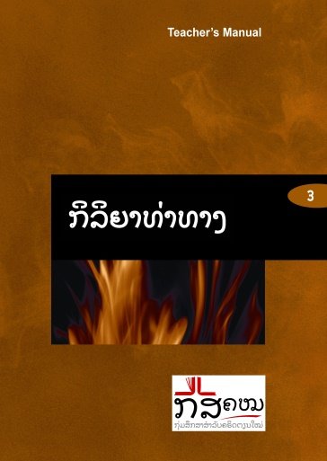

6. ໂຄງຫ່າງຂອງແຕ່ລະຫຼັກສູດຂອງ ກສຄໝ
Structure for each GSNC course
A. ສ່ວນຫລັາຍການອອກແບບຂອງແຕ່ລະຫຼັກສູດແມ່ນ5ຫ້ອງ
Most designed for 5 class sessions
B. ແຕ່ລະບົດຈົບໂດຍການນຳໃຊ້ສ່ວນຕົວ
Each lesson ends with a personal application
C. ຂໍ້ທ່ອງຈຳ
Scripture memorization
D. ລາຍວຽກທີ່ມອບໃຫ້ເຮັດໃນຫ້ອງຮຽນ
Class Assignment List

Slide 19
7. ແຜນບົດຮຽນໃນຄູ່ມືຄູ
Lesson plans in Teacher’s Manual
ຄວາມຈິງທາງພຣະຄຳພີແລະຂໍ້ທີ່ສຳຄັນ
Key Biblical Truth and a Key Verse
ກິດຈະກຳການອຸນເຄື່ອງບົດຮຽນ
Lesson Warm-up activity
ກິດຈະກຳສະເພາະແລະແນະນຳສຳລັບການຄວບຄຸມແຕ່ລະພາກສ່ວນຂອງບົດຮຽນ
Specific activities and instructions for covering each part of the lesson
ການນຳໃຊ້ສ່ວນຕົວ
Personal Application
ວຽກທີ່ຖຶກມອບໝາຍໃຫ້ເຮັດ
Assignments

Slide 20
8. ບັນຫາທີ່ອາດເປັນໄປໄດ້ຂອງການສອນຫຼັກສູດ ກສຄໝ
Possible Problems with Teaching GSNC
A. ບໍ່ຕ້ອງຮູ້ສຶກຖຶກກົດດັນເພື່ອເຮັດໝົດທຸກສິ່ງໃນແຜນບົດຮຽນຫຼືຄູ່ມືນັກສຶກສາ
Do not feel compelled to cover everything in the lesson plan or student manual
B. ບໍ່ພຽງແຕ່ອ່ານຄູ່ມືນັກສຶກສາແຕ່ເທົ່ານັ້ນ
Do not simply read the student manual

Slide 21
8. ບັນຫາທີ່ອາດເປັນໄປໄດ້ຂອງການສອນຫຼັກສູດ ກສຄໝ
Possible Problems with Teaching GSNC
C. ບໍ່ໃຫ້ຂັບລົດບັນທຸກມາ
ໃນຫັອງ(ບໍ່ສອນແບບ
ເວົ້າຫຼາຍໂພດ, ແບບນ້ຳ
ຖ້ວມທົ່ງ)
Don’t drive a dump truck to class!
D. ນຳໃຊ້ສິ່ງທີ່ເຈົ້າສອນໃນຊີວິດຂອງເຈົ້າ
Apply in your own life what you are teaching

Slide 22

9. ໃສ່ຊື່ປື້ມ: ແນະນຳຄູອາຈານໃຫ້ກັບກຸ່ມສຶກສາສຳລັບຄຣິດຕຽນໃໝ່
Introducing Teachers to the GSNC
A. ປື້ມນີ້ໄດ້ເພີ່ມເຕີມຂໍ້ມູນຢູ່ໃນການສອນຫຼັກສູດ
ກສຄໝ
This book gives additional information
on teaching the GSNC courses
B. ມີ 2ແບບຂອງການສອບເສັງ
ຈົບສຳລັບ ກສຄໝທັງໝົດ
Has the 2 versions of the Final Exam
for the entire GSNC series

Slide 23
9. ໃສ່ຊື່ປື້ມ: ແນະນຳຄູອາຈານໃຫ້ກັບກຸ່ມສຶກສາສຳລັບຄຣິດຕຽນໃໝ່
Introducing Teachers to the GSNC
C. ຄຳຕອບຂອງຂໍ້ສອບເສັງຈົບ
Final test answer keys
D. ໃບຢັ້ນຢືນຜົນສຳເລັດ
Certificate of Achievement
E. ບັນທຶກການສອບເສັງຂອງນັກຮຽນ
Student Test Record

Slide 24
10. ຈັດລະດັບວຽກມອບໝາຍນັກສຶກສາ
Grading Student Assignments
A. ເຮັດໃຫ້ການຈັດລຳດັບສຳຄັນທຸກໆມື້
ໃນຕາຕະລາງ.
Make grading a daily priority in your schedule.
B. ແມ່ນຫຍັງຄືເປົ້າໝາຍຂອງວຽກບ້ານທີ່ມອບໃຫ້ເຮັດ, ຄຳຖາມ ແລະການສອບເສັງ
What is the purpose of the homework assignments, quizzes, and test?

Slide 25
10. ຈັດລະດັບວຽກມອບໝາຍນັກສຶກສາ
Grading Student Assignments
C. ຄວາມສຳຄັນຂອງຄວາມຄິດຄວາມເຫັນສ່ວນຕົວ
Importance of personal comments
D. ຕິດຕາມຄວາມຄືບໜ້າຂອງການບັນທຶກຂອງນັກຮຽນ
Track their progress on the Student Record Sheet.

Slide 26
11. ການສອບເສັງໃນ ກສຄໝ
Tests in the GSNC
A. ບໍ່ໃຫ້ບອກນັກຮຽນຂອງທ່ານທຸກຢ່າງທີ່ທ່ານຈະສອບເສັງ.
Don’t tell your students everything that will be on the test.
B. ແນະນຳຫຼັກສູດຕໍ່ໄປໃນມື້ສອບເສັງ.
Introduce the next course to be taught on the day of the test.

Slide 27
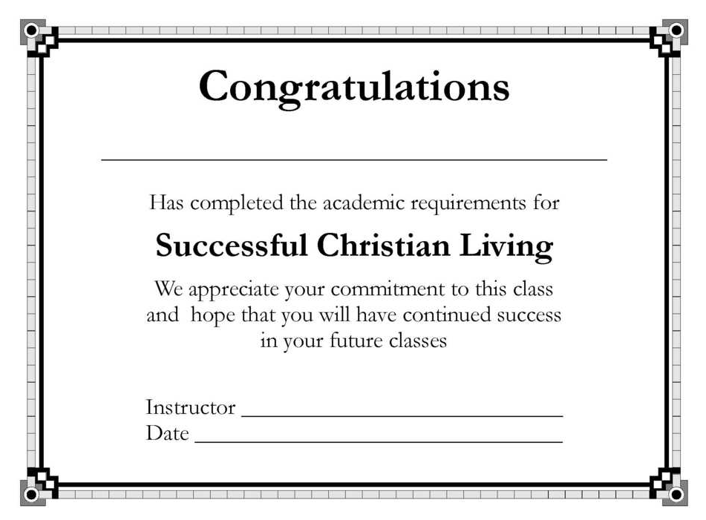
11. ການສອບເສັງໃນ ກສຄໝ
Tests in the GSNC
C. ໃບຢັ້ງຢືນຈົບຫຼັກສູດ
Use the course certificate.
D. ສອບເສັງຈົບສຳນັກສຶກສາທຸກລຸ້ນ
Final exam for the entire GSNC series

Slide 28


12. ສຳລັບການຮຽນອື່ນໆ
For Further Study

Slide 29
ຄຳຖາມເພື່ອສົນທະນາກັນ
Questions for discussion

Slide 30
ຕິດຕໍ່ຂໍ້ມູນເພີ່ມເຕີມ
Contact information
Global Teen Challenge
www.GlobalTC.org
www.iTeenChallenge.org
gtrc@globaltc.org

